Slide 1
PREFEITURA MUNICIPAL DE GRANDES RIOS
AUDIÊNCIA PÚBLICA
Receitas, Despesas
e ações de Saúde
2° Quadrimestre
EXERCÍCIO DE 2023

Slide 2
PREFEITURA MUNICIPAL DE GRANDES RIOS
MANDAMENTO LEGAL
Lei Complementar n° 141/2012
Art. 36, § 5° - O gestor do SUS apresentará, até o final dos meses de maio, setembro e fevereiro, em audiência pública na Casa Legislativa do respectivo ente da Federação, o Relatório de que trata o caput.

Slide 3
PREFEITURA MUNICIPAL DE GRANDES RIOS
RECEITA (Base de Cálculo) – Exercício 2023
Receita Orçamentária | Arrecadado
Impostos e DA | 798.014,08
Transferências Constitucionais | 14.835.215,31
TOTAL | 15.633.229,39
Aplicação Mínima: R$ 2.344.984,41

Slide 4
PREFEITURA MUNICIPAL DE GRANDES RIOS
DESPESA - EXERCICIO DE 2023
Discriminação | Valor R$
Remuneração / vencimentos / contratados | 3.258.057,86
Obrigacoes patronais | 597.252,61
Diárias | 10.500,00
Material de Consumo | 777.736,62
Serviços de Terceiros Pessoa Física | 18.475,00
Serviços de Terceiros Pessoa Jurídica | 1.031.004,89
Serviços de TI e Comunicação | 18.678,76
Obras e Instalaçoes | 182.514,21
Equipamento e Material Permanente | 20.834,32
T O T A L | 5.916.054,27

Slide 5
PREFEITURA MUNICIPAL DE GRANDES RIOS
DESPESAS POR FONTE DE RECURSO
FONTE | VALOR R$
Saúde 15% / livre | 3.925.516,49
Bloco Custeio Acoes de Saude F. 494 | 1.035,524,21
Vigilância em Saúde | 29.883,88
Fonte 498 Vigilancia/assistência Farm/Atenção primaria | 8.572,12
Média e Alta Complexidade | 237.337,52
Bloco de Investimento | 182.205,56
Fonte 494 Atenção Basica Emendas | 33.699,99
Transferencias agentes comunitários | 463.314,50
T O T A L | 5.916.054,27

Slide 6
PREFEITURA MUNICIPAL DE GRANDES RIOS
DESPESAS PRÓPRIAS COM AÇÕES DE SAÚDE
FONTE | VALOR R$
DESPESAS COM SAÚDE | 5.916.054,27
(-) Despesas custeadas com recursos vinculados à Saúde | 1.990.537,78
Transferências do FNS/SESA | 1.990.537,78
Outros Recursos | 0,00
T O T A L | 3.925.516,49

Slide 7
PREFEITURA MUNICIPAL DE GRANDES RIOS
GASTOS COM SAÚDE
Emenda Constitucional nº. 29/00 – ADCT, Artigo 77 – Constituição Federal
 | Limite mínimo Constitucional | Aplicação
Saúde | 15% | 24,04%

Slide 8
PREFEITURA MUNICIPAL DE GRANDES RIOS
www.grandesrios.pr.gov.br
Portal de Transparência

Slide 9
PREFEITURA MUNICIPAL DE GRANDES RIOS
Previsão x Arrecação
Exercício de 2023 (Janeiro a Agosto)
Receita | Previsão | Arrecadação | Diferença
FPM | 11.048.891,37 | 10.932.706,32 | 116.185,05
ICMS | 3.514.660,92 | 3.471.660,92 | 43.106,40
FUNDEB | 3.104.265,54 | 3.008.847,31 | 95.418,23
T O T A L | 17.667.818,43 | 17.413.214,55 | 254.603,88

Slide 10
PREFEITURA MUNICIPAL DE GRANDES RIOS
Tendência Atual – FPM (Fundo de Participação dos Municipios)
Julho/Agosto/Setembro
FPM | Previsão | Arrecadação | Diferença | %
JULHO | 1.758.123,69 | 1.623.824,73 | 134.298,96 | -7,6%
AGOSTO | 1.277.371,99 | 1.103.461,05 | 173.910,94 | -13,6%
SETEMBRO (Parcial) | 718.988,91 | 510.133,27 | 208.855,64 | -28,9%
T O T A L | 3.754.484,59 | 3.237.419,05 | 517.065,54 | -13,7%

Slide 11
PREFEITURA MUNICIPAL DE GRANDES RIOS
Como é formado o FPM ?
Como é distribuído?
Motivos para queda na arrecadação ?
1 – Aumento da restituição do IR
2 – Redução da Produção Industrial
3 – Redução no lucro das empresas
4 – Apropriação do IRRF por Estados e Municípios
O FPM vai “normalizar”?
O que o Município pode/deve fazer?

Slide 12
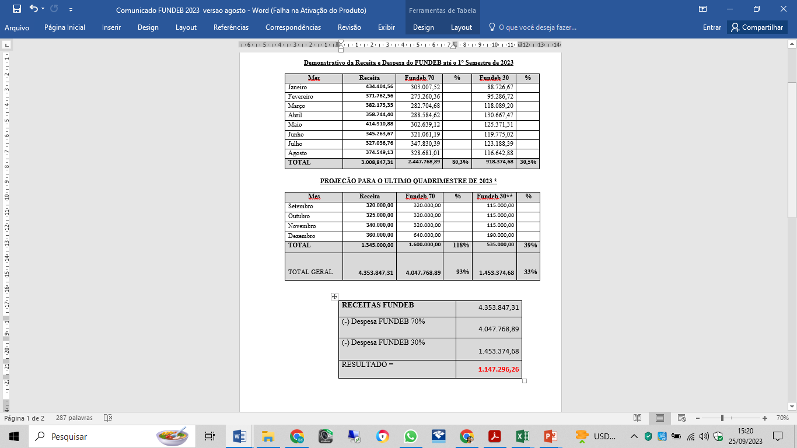
DEMONSTRATIVO/PROJEÇÃO DO FUNDEB

